Slide 1
Škola 21. storočia
Dopytovo orientovaný projekt
Moderné vzdelávanie pre vedomostnú spoločnosť/Projekt je spolufinancovaný zo zdrojov EÚ
Kód ITMS projektu 26110130435
Aktivita 1.1
PaedDr. Marta Magdinová

Slide 2
Ahoj! Moje meno je sova TAMARKA.
Vítam Ťa v krajine, ktorá sa volá:
RASTLINY

Slide 3
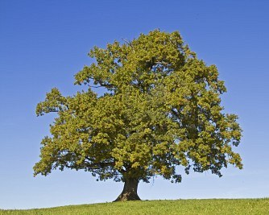
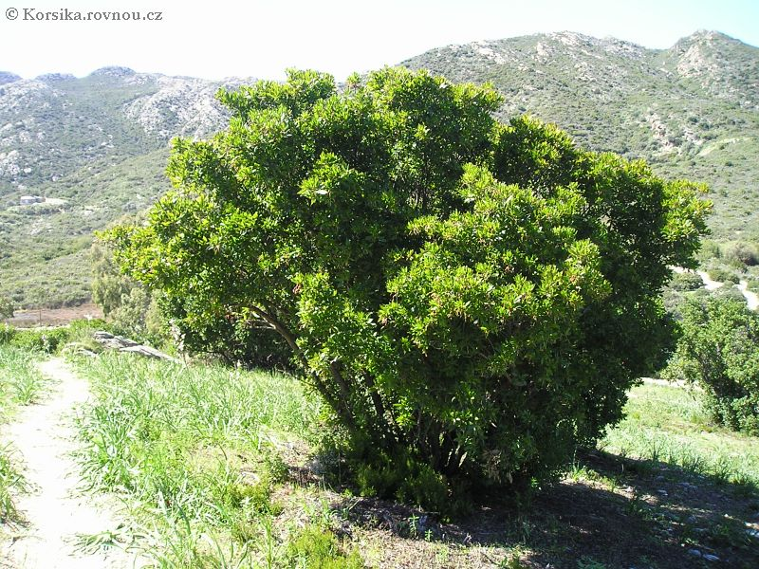
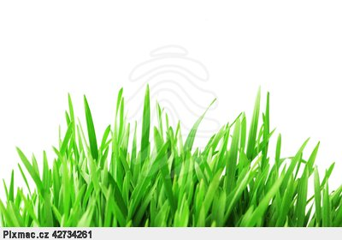
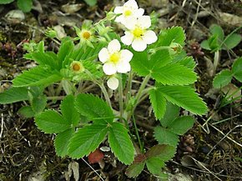
Rastliny delíme na:
STROMY
KRY
BYLINY

Slide 4
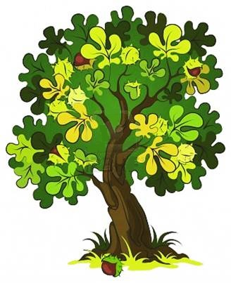
Vieš, ako rastie strom?
Starý gaštan asi po sté
vysvetľuje, ako rastie: "Narovnaj sa! Drž sa priamo! Korene ti drží hlina. Svieti slnko? Nastav listy! Prší? Sláva! Budeš čistý. Trochu v slnku, trochu v daždi, povyrastieš, ako každý. Ešte kúsok, konáriky snažte sa, vetvy moje do koruny tlačte sa. Na dnešný deň už to stačí, už unesieš hniezdo vtáčie."

Slide 5
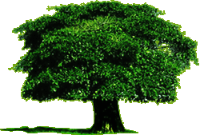
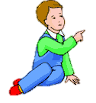
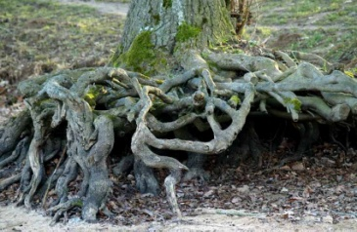
STROMY
Aj strom má svoje telo, presne ako Ty.
KORUNA
KMEŇ
KORENE

Slide 6
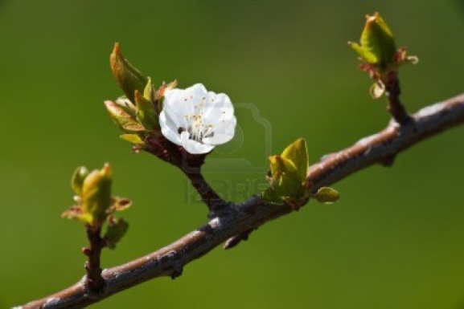
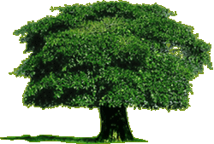
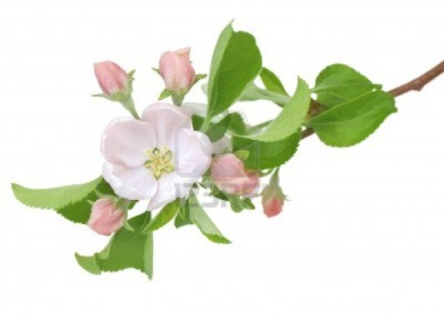
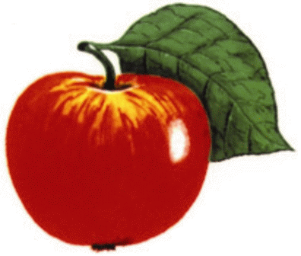
STROMY
ČASTI STROMU
PUK
LIST
KVET
PLOD

Slide 7
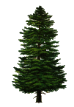
STROMY
DRUHY STROMOV
ihličnaté
listnaté

Slide 8
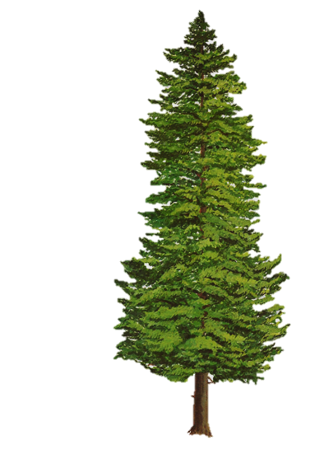
STROMY
ČASTI STROMU
PLOD
IHLIČIE
KMEŇ
KÔRA
KORENE

Slide 9
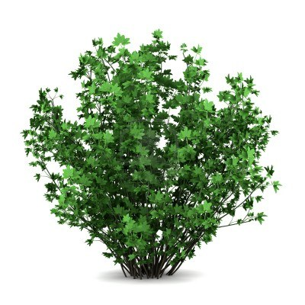
KRY
ČASTI KRA
KONÁRE
KORENE

Slide 10
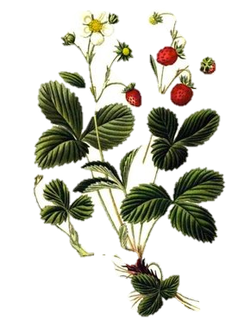
BYLINY
BYLINY
ČASTI BYLINY
KVET
PLOD
LIST
STONKA
KOREŇ

Slide 11
Lúky a záhrady na jar nádherne voňajú. Kvety vydávajú vôňu, aby k sebe prilákali včely a čmeliaky. Tie z nich zbierajú sladkú šťavu (nektár), a tým ich opelia.
Nájdi kvietky, ktoré včielky opelili a vyfarbi včielkam vedierka podľa toho, akú farbu má kvetina, ktorú opelil. Kvety pomenuj.

Slide 12
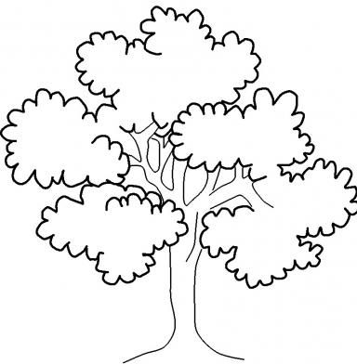
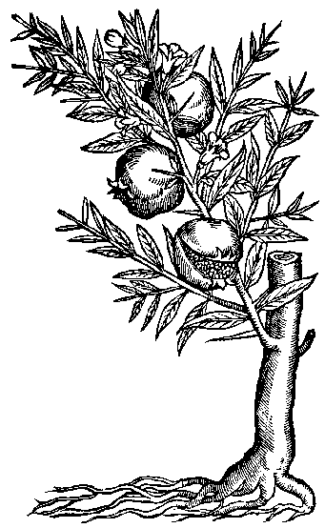
Napíš, ako sa delia rastliny:

Slide 13
Napíš, ako sa delia rastliny:
stromy
byliny
kry

Slide 14
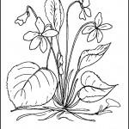
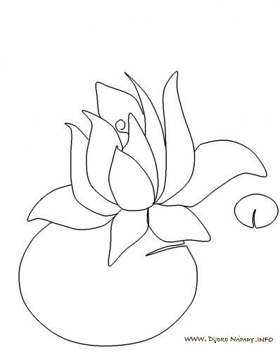
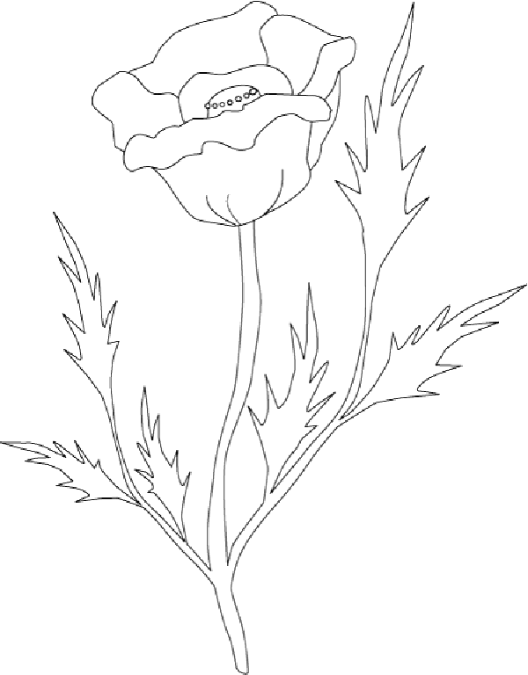
Pomenuj a roztrieď rastliny na:
ZÁHRADNÉ
LESNÉ
LÚČNE
VODNÉ

Slide 15
Takto je to správne!
ZÁHRADNÉ
LESNÉ
LÚČNE
VODNÉ
tulipán
narcis
snežienka
fialka
púpava
vlčí mak
lekno

